Slide 1
ΕΘΝΙΚΟ ΜΕΤΣΟΒΙΟ ΠΟΛΥΤΕΧΝΕΙΟ
Σχολή Ηλεκτρολόγων Μηχανικών και Μηχανικών Υπολογιστών
Εξαμηνιαία Εργασία
Four Principles for Physically Interpretable World Models
Αναπαραγωγή, αξιολόγηση και πιθανές επεκτάσεις
Τελική Παρουσίαση
Πλουμής Φίλιππος, Ρήγας Αθανάσιος, Μπακογιώργος Ηλίας, Φειδάκης Αθανάσιος
Αθήνα · Ιούνιος 2026

Slide 2
ΕΙΣΑΓΩΓΗ
Physically Interpretable World Models (PIWM)
Γιατί χρειαζόμαστε λανθάνοντα χώρο με ρητό φυσικό νόημα
Το πρόβλημα
Η προσέγγιση του paper & ο στόχος μας
• World Models: παραγωγικά μοντέλα που μαθαίνουν να προβλέπουν την εξέλιξη ενός περιβάλλοντος σε συμπιεσμένο λανθάνοντα χώρο.
• Σημασία: κρίσιμα για σχεδιασμό & αυτόνομη πλοήγηση μέσω «ονείρου» (dreaming) του μέλλοντος.
• Black-box latent: οι κλασικές αναπαραστάσεις είναι αδιαφανείς — καμία διάσταση δεν αντιστοιχεί σε φυσικό μέγεθος.
• Συνέπεια: δύσκολος έλεγχος, χαμηλή αξιοπιστία, κακή γενίκευση σε θόρυβο/OOD.
• PIWM: κάθε διάσταση του latent αποκτά ρητό φυσικό νόημα (θέση, ταχύτητα, γωνία…).
• 4 αρχές σχεδίασης που οργανώνουν, ευθυγραμμίζουν και επιβλέπουν τον λανθάνοντα χώρο.
• Στόχος εργασίας: πιστή αναπαραγωγή των 4 αρχών σε CartPole & LunarLander.
• Επιπλέον: κριτική αξιολόγηση ανά αρχή/dataset και καινοτόμες επεκτάσεις.
ΕΜΠ · Σχολή ΗΜΜΥ · Φυσικά Ερμηνεύσιμα World Models
2 / 21

Slide 3
ΤΟ ΑΡΘΡΟ
Οι τέσσερις αρχές — σύνοψη
Τέσσερις αρχές σχεδίασης που κάνουν ένα world model φυσικά ερμηνεύσιμο
Αρχή 1
Αρχή 2
Αρχή 3
Αρχή 4
Functionally organized latent space
Aligned invariance & equivariance
Multi-level / multi-strength supervision
Output-space partitioning
• Χωρισμός του encoder σε ξεχωριστούς κλάδους.
• Κάθε κλάδος κωδικοποιεί δικό του υποσύνολο μεγεθών.
• Αποσύζευξη φυσικής κατάστασης από visual style.
• Invariance: φωτισμός/χρώμα δεν αλλάζουν το latent.
• Equivariance: μετατόπιση/περιστροφή → προβλέψιμη αλλαγή.
• Επιβολή μέσω μετασχηματισμών στην είσοδο.
• Πλήρης, ασθενής (weak) και ημι-επίβλεψη (semi).
• Γνώση μόνο εύρους τιμών ή εκτιμώμενης δυναμικής.
• Έλλειψη labels για ταχύτητες.
• Πολλαπλοί μικροί decoders (ανά αντικείμενο).
• Κατάτμηση (segmentation) της παραγόμενης εικόνας.
• Σύνθεση (overlay) στο πλήρες frame.
ΕΜΠ · Σχολή ΗΜΜΥ · Φυσικά Ερμηνεύσιμα World Models
3 / 21

Slide 4
ΜΕΘΟΔΟΛΟΓΙΑ
Dataset Generation & Data Collection
Ασθενής ψευδο-τυχαίος έλεγχος για ομοιόμορφη κάλυψη του state space
CartPole — 4 βαθμοί ελευθερίας
LunarLander — 8 βαθμοί ελευθερίας
• State: [x, ẋ, θ, θ̇] · 2 διακριτές ενέργειες.
• Έλεγχος: PD ελεγκτής στη γωνία (Kθ=12, Kḋ=2) + ε-greedy (ε=0.5).
• Όγκος: 5000 επεισόδια × ≤200 βήματα, frames 80×120.
• Θόρυβος state: noisy_states_2/5/10 σε x, θ → weak supervision.
• State: [x, y, vx, vy, θ, ω, leg1, leg2] · 4 ενέργειες.
• Έλεγχος: PD-like heuristic + ε-greedy (ε=0.2 — αποφυγή crash).
• Όγκος: 4000 επεισόδια × ≤400 βήματα (πιο σύνθετη 8D κατάσταση).
• Κοινά: split 80/10/10, norm_stats μόνο από train (no leakage).
Σκοπός: ομοιόμορφη κάλυψη του state space διατηρώντας λογικές τροχιές — αποφυγή narrow expert behavior και κατάρρευσης από καθαρά τυχαίες ενέργειες.
ΕΜΠ · Σχολή ΗΜΜΥ · Φυσικά Ερμηνεύσιμα World Models
4 / 21

Slide 5
ΑΞΙΟΛΟΓΗΣΗ
Μετρικές Αξιολόγησης
Πώς μετράμε εμπειρικά την «ερμηνευσιμότητα» και την προβλεπτική ικανότητα
Ερμηνευσιμότητα κωδικοποίησης
Πρόβλεψη, ανακατασκευή & μέγεθος
• Encoder vs GT: σύγκριση mu[:N] με τα πραγματικά φυσικά states.
• RMSE / MAE σε φυσικές μονάδες (de-standardized).
• R² & Pearson r ανά διάσταση → πόσο «καθαρά» χαρτογραφείται κάθε μέγεθος.
• Scatter & time-series GT vs encoded → tracking, bias, υστέρηση.
• State-MSE ανά horizon: LSTM rollout vs GT (standardized).
• Median + IQR πάνω σε πολλά test windows (robust στατιστική).
• Paired Δ + 95% bootstrap CI: στατιστικά σημαντική διαφορά vs baseline.
• Reconstruction: MSE & SSIM.
• Model size: #παράμετροι (decoder & total).
ΕΜΠ · Σχολή ΗΜΜΥ · Φυσικά Ερμηνεύσιμα World Models
5 / 21

Slide 6
ΑΡΧΙΤΕΚΤΟΝΙΚΗ
Αρχιτεκτονικές Επιλογές & Baseline Training
Κοινός κορμός VAE + LSTM για όλες τις αρχές (fair comparison)
VAE — Perception
LSTM — Dynamics
Baseline
• Είσοδος 2 διαδοχικά frames (6 κανάλια) → εκτίμηση ταχυτήτων (ill-posed με 1 frame).
• Latent 64: πρώτες N dims supervised με φυσικά states.
• Split-β KL: BETA_PHYS=0.01 σταθερό, beta_style annealed 0→1.
• Residual latent predictor (zero-init → ξεκινά ως identity).
• Εκπαίδευση πάνω στα encoded z (όχι GT) — ίδιο domain με inference.
• Teacher forcing scheduled p: 1.0 → 0.3.
• Curriculum horizon: 5 → 30 βήματα.
• Ένας μονολιθικός encoder.
• Επίβλεψη μέσω loss στα physical states.
• Ενιαίο, αδιαχώριστο μονοπάτι (unstructured latent).
• Σημείο αναφοράς για κάθε αρχή.
ΕΜΠ · Σχολή ΗΜΜΥ · Φυσικά Ερμηνεύσιμα World Models
6 / 21

Slide 7
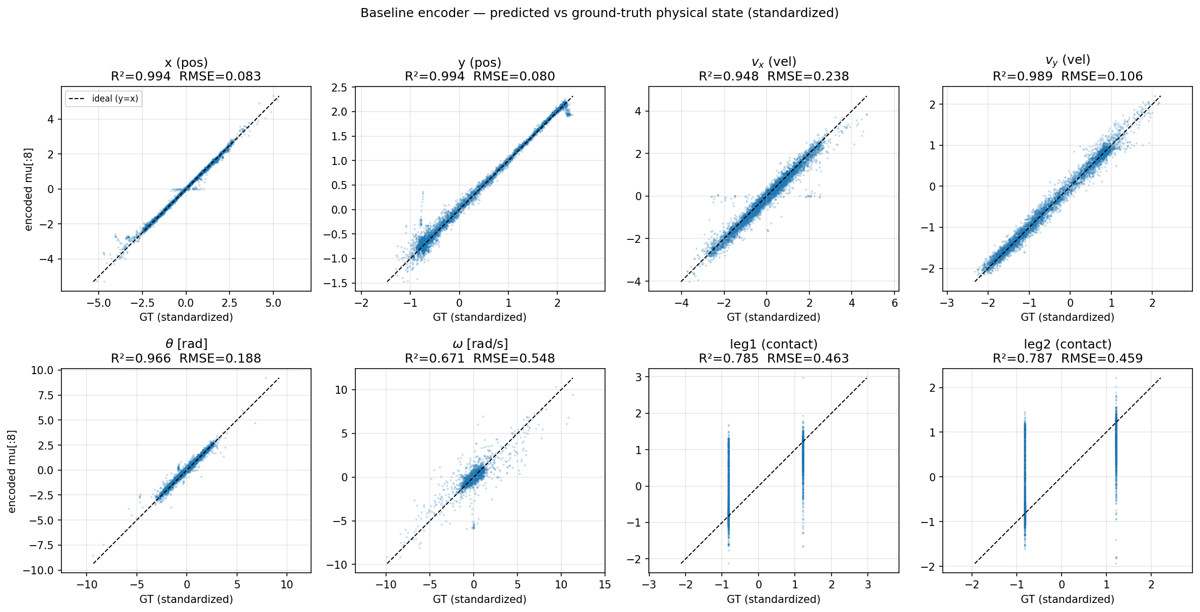
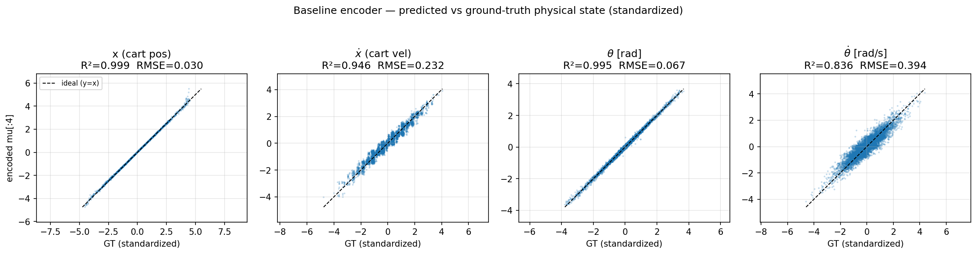
ΑΠΟΤΕΛΕΣΜΑΤΑ
Baseline — Ποιότητα κωδικοποίησης
Encoder vs ground-truth physical states (test set)
CartPole — mean R² = 0.944
LunarLander — mean R² = 0.892
• x, θ σχεδόν τέλεια (R²≈0.99).
• Ταχύτητες δυσκολότερες: θ̇ R²=0.84 — κίνητρο για τις αρχές.
• Στατικά (x, y, θ) πολύ καλά (R²>0.96).
• Δυσκολότερα: ω (R²=0.67), legs (R²≈0.78) — επαφή/θόρυβος.
ΕΜΠ · Σχολή ΗΜΜΥ · Φυσικά Ερμηνεύσιμα World Models
7 / 21

Slide 8
PRINCIPLE 1 · ΥΛΟΠΟΙΗΣΗ
Functionally Organized Latent Space
Αρχιτεκτονικός διαχωρισμός του encoding σε δύο ανεξάρτητους κλάδους
Δύο ανεξάρτητοι encoders
Σχεδιαστικές επιλογές & δυσκολίες
• state_encoder: 6 κανάλια (2 frames) → N φυσικές dims (βλέπει ταχύτητα).
• image_encoder: 3 κανάλια (μόνο frame_t) → style dims.
• Κλειδί: ένα frame ΔΕΝ μπορεί να κωδικοποιήσει ταχύτητα → αρχιτεκτονική αποσύζευξη δυναμικής από visual style.
• Decoder: κοινός, παίρνει ολόκληρο το latent.
• Απομόνωση: ξεχωριστά βάρη + ξεχωριστά mu/logvar heads ανά κλάδο.
• Split-β KL: οι style dims καταρρέουν προς N(0,1) → καθαρά physical latents για τον LSTM.
• Έλλειψη paper code: ανακατασκευή του «stop-gradient» πνεύματος μέσω αρχιτεκτονικού διαχωρισμού.
• Ablation: μόνη διαφορά από baseline ο split encoder.
ΕΜΠ · Σχολή ΗΜΜΥ · Φυσικά Ερμηνεύσιμα World Models
8 / 21

Slide 9
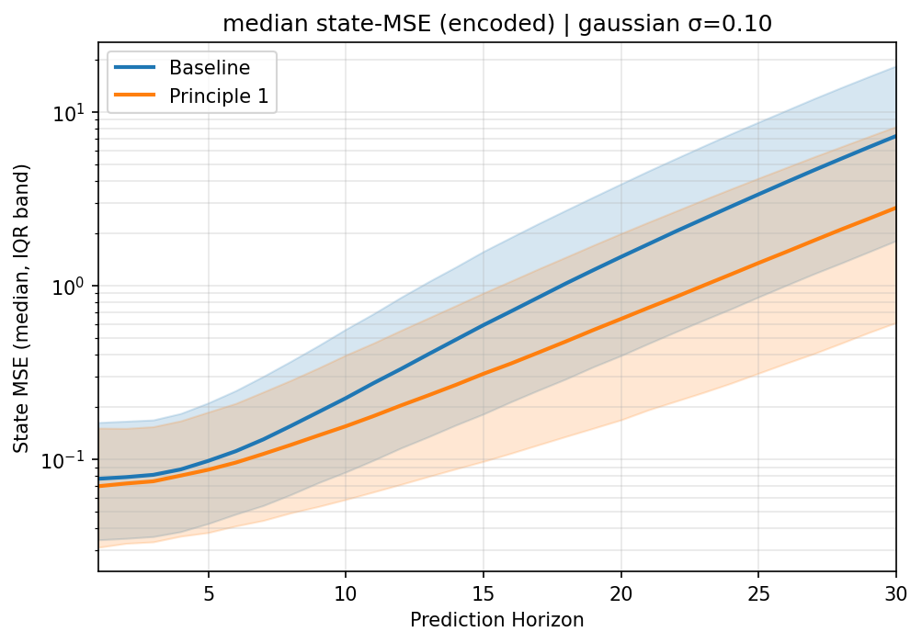
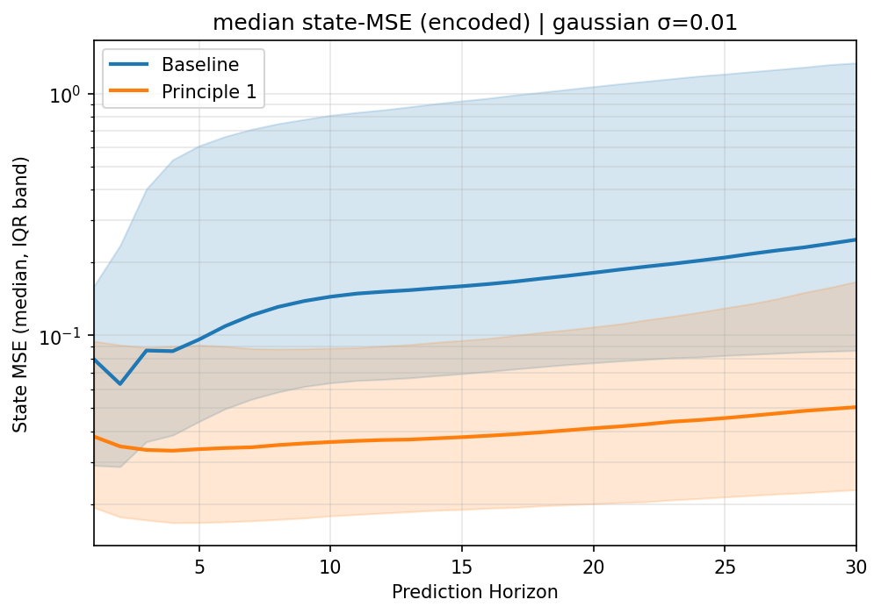
PRINCIPLE 1 · ΑΠΟΤΕΛΕΣΜΑΤΑ
P1 vs Baseline — Prediction MSE
State-MSE ανά horizon, encoded rollout με θορυβώδεις εικόνες (σ=0.1)
CartPole — βελτίωση 41% (mean) / 61% στο h30
LunarLander — βελτίωση 73% (mean) / 80% στο h30
Γιατί: η δομική απομόνωση προστατεύει τα φυσικά μεγέθη από τον θόρυβο των pixels — μεγαλύτερο όφελος στο πιο σύνθετο LunarLander.
ΕΜΠ · Σχολή ΗΜΜΥ · Φυσικά Ερμηνεύσιμα World Models
9 / 21

Slide 10
PRINCIPLE 2 · ΥΛΟΠΟΙΗΣΗ
Invariance & Equivariance
Ίδια αρχιτεκτονική με baseline — διαφοροποίηση μόνο στο training objective
Μετασχηματισμοί (στα φυσικά dims)
Τεχνική & σχεδιαστικές επιλογές
• Equivariance θέσης: object-only μετατόπιση (κάρο+κοντάρι) μέσω segmentation· η ράγα μένει σταθερή.
• Equivariance γωνίας: περιστροφή ΜΟΝΟ του κονταριού μέσω color-segmentation (tan mask).
• Invariance φωτεινότητας: brightness/contrast jitter → latent αμετάβλητο (το παράδειγμα του paper).
• Segmentation: γεωμετρικός/χρωματικός διαχωρισμός αντικειμένου από φόντο.
• Known h: γνωστή αλλαγή στο latent (Δx, Δθ) στις σωστές standardized μονάδες.
• Καθαρό ablation: η real-pair consistency (P3-like) απενεργοποιημένη.
• LunarLander: ανάλογοι μετασχηματισμοί στο lander.
ΕΜΠ · Σχολή ΗΜΜΥ · Φυσικά Ερμηνεύσιμα World Models
10 / 21

Slide 11
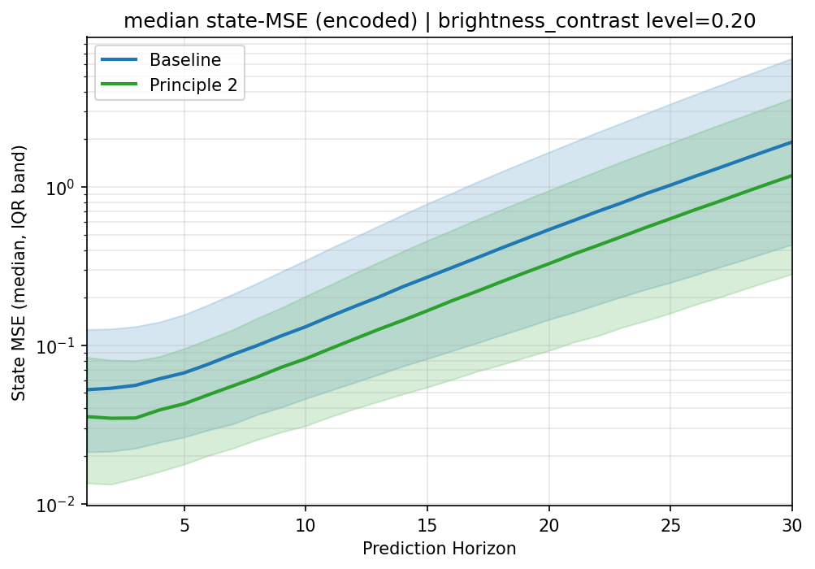
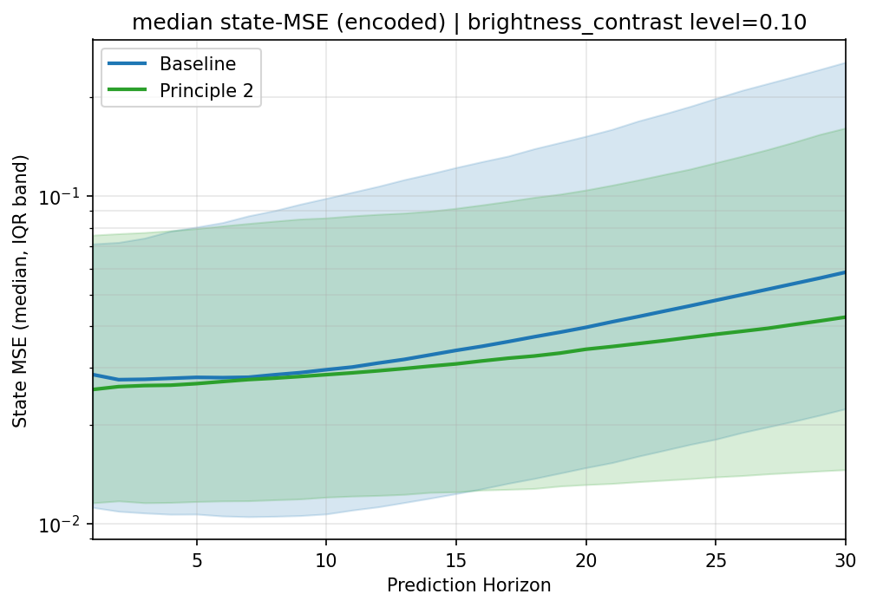
PRINCIPLE 2 · ΑΠΟΤΕΛΕΣΜΑΤΑ
P2 vs Baseline — Prediction MSE
Brightness/contrast jitter (level 0.2) στη φάση κωδικοποίησης
CartPole — βελτίωση 38% (mean) / 39% στο h30
LunarLander — βελτίωση 12% (mean) / 27% στο h30
Ανάλυση: οι μετασχηματισμοί κάνουν την κωδικοποίηση πιο σταθερή σε φωτομετρικές αλλαγές → μικρότερο σφάλμα. Το όφελος είναι μικρότερο στο LunarLander (ήδη πιο φωτο-σταθερό).
ΕΜΠ · Σχολή ΗΜΜΥ · Φυσικά Ερμηνεύσιμα World Models
11 / 21

Slide 12
PRINCIPLE 3 · ΥΛΟΠΟΙΗΣΗ
Multi-Level Supervision
Ίδιος μονολιθικός encoder — αλλάζει μόνο ο στόχος εποπτείας
Ρυθμίσεις εποπτείας
Σχεδιαστικές παρατηρήσεις
• SEMI: επίβλεψη ΜΟΝΟ στα στατικά (θέση/γωνία)· ταχύτητες ανεπίβλεπτες.
• WEAK: + εκτίμηση ταχύτητας από φυσική γνώση: finite diff (x_{t+1}−x_t)/dt, dt=0.02.
• FULL: επίβλεψη όλων με αληθινά states ≡ baseline (καμπύλη αναφοράς).
• Standardization: το finite-diff υπολογίζεται σε raw μονάδες και επανα-standardize-άρεται στις μονάδες της ταχύτητας.
• 2-frame encoder: η ταχύτητα είναι ήδη παρατηρήσιμη → η διαφορά semi vs weak ηπιότερη απ' ό,τι στο paper (single-frame).
• Συνειδητή επιλογή: κοινός κορμός με baseline/P1/P2.
ΕΜΠ · Σχολή ΗΜΜΥ · Φυσικά Ερμηνεύσιμα World Models
12 / 21

Slide 13
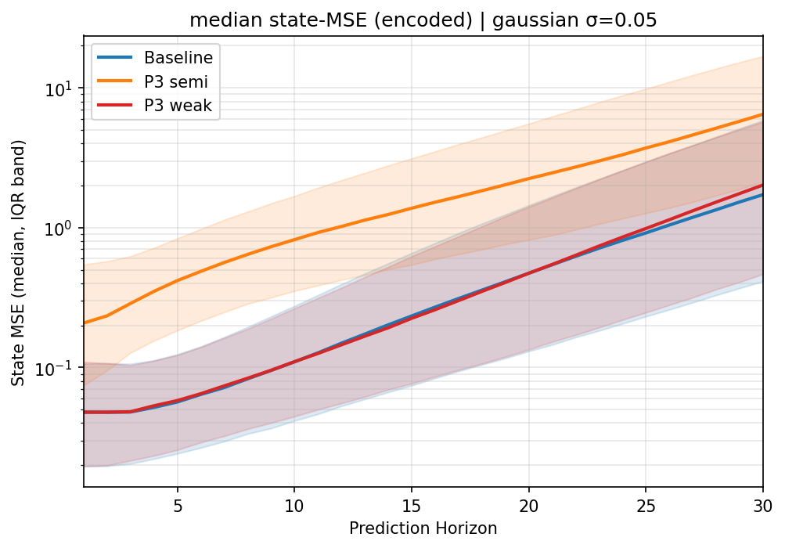
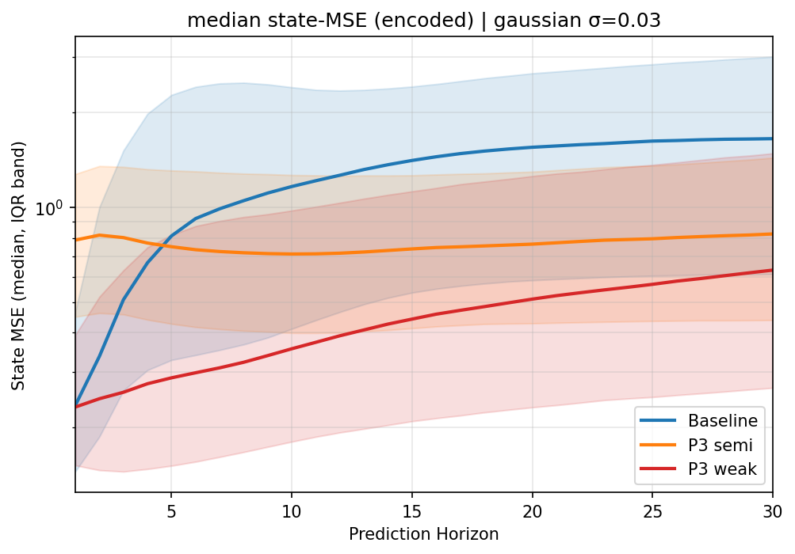
PRINCIPLE 3 · ΑΠΟΤΕΛΕΣΜΑΤΑ
Baseline vs Weak vs Semi
State-MSE ανά horizon με θορυβώδεις εικόνες
CartPole (σ=0.05)
LunarLander (σ=0.03)
Αιτιολόγηση: στο CartPole το weak ≈ baseline ενώ το semi καταρρέει (ταχύτητες κρίσιμες, finite-diff θορυβώδες). Στο πιο σύνθετο LunarLander το weak ΞΕΠΕΡΝΑ το baseline σε μεγάλους ορίζοντες (0.63 vs 1.65) — η ασθενής εποπτεία προσθέτει ανθεκτικότητα στον θόρυβο.
ΕΜΠ · Σχολή ΗΜΜΥ · Φυσικά Ερμηνεύσιμα World Models
13 / 21

Slide 14
PRINCIPLE 4 · ΥΛΟΠΟΙΗΣΗ
Output-Space Partitioning
Ένας μεγάλος decoder → τρεις μικροί object decoders (overlay)
Compositional decoding
Segmentation (κλασική, on-the-fly)
• 3 μικροί decoders: κάρο, κοντάρι, φόντο — καθένας ανακατασκευάζει το αντικείμενό του.
• Είσοδος ανά decoder: υποσύνολο dims (π.χ. cart→[x,ẋ], pole→[x,θ], bg→style).
• Σύνθεση: overlay σε λευκό → composite = clamp(Σ comp − 2).
• Encoder: ίδιος με baseline (P4-only ablation).
• Color-segmentation: bg=λευκό, κάρο=σκούρα pixels, κοντάρι=υπόλοιπα.
• Strict partition: κάθε pixel ακριβώς σε μία κλάση → το overlay ανακατασκευάζει το frame.
• Χωρίς pre-stored masks: υπολογισμός ανά batch στη GPU.
• Στόχος: ίδια ποιότητα με πολύ λιγότερες παραμέτρους decoder.
ΕΜΠ · Σχολή ΗΜΜΥ · Φυσικά Ερμηνεύσιμα World Models
14 / 21

Slide 15
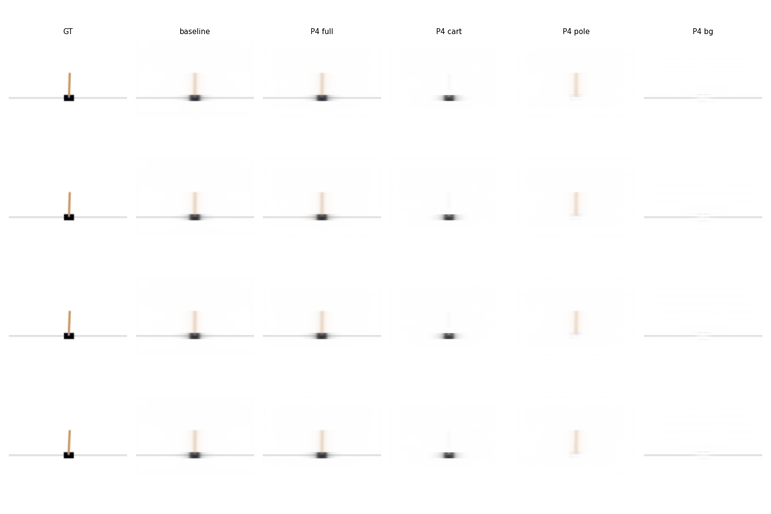
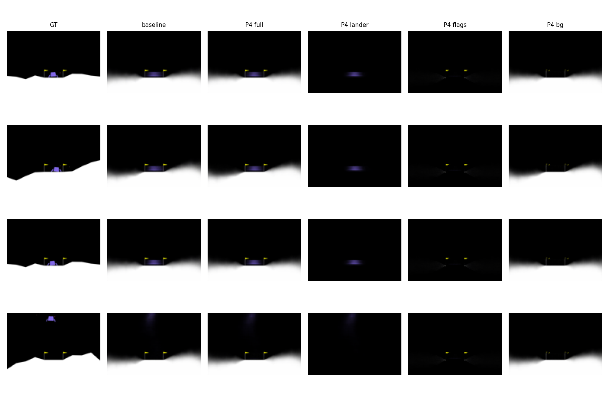
PRINCIPLE 4 · ΑΠΟΤΕΛΕΣΜΑΤΑ
P4 vs Baseline — Quality vs Model Size
Trade-off ανακατασκευής (MSE / SSIM) έναντι παραμέτρων
CartPole
LunarLander
• −75.4% decoder params · ΔSSIM +0.0001 · ΔMSE −0.00011 (ελαφρώς καλύτερο!).
• −72.3% decoder params · ΔSSIM −0.0028 · ΔMSE +0.00022 (πρακτικά ίδιο).
ΕΜΠ · Σχολή ΗΜΜΥ · Φυσικά Ερμηνεύσιμα World Models
15 / 21

Slide 16
ΣΥΝΘΕΣΗ
Συνολική Κριτική Αξιολόγηση των 4 Αρχών
Ποια αρχή είχε τη μεγαλύτερη επίδραση — και πότε χρειάζεται;
Επίδραση ανά αρχή
Πρακτικά συμπεράσματα
• P1 (δομή): η μεγαλύτερη θετική επίδραση στην πρόβλεψη — έως 73% (LunarLander).
• P2 (in/equivariance): σταθερά οφέλη σε φωτομετρικό θόρυβο, μικρότερης κλίμακας.
• P3 (επίβλεψη): εξαρτάται από dataset: βοηθά το LunarLander, βλάπτει το semi στο CartPole.
• P4 (decoding): ≈ίδια ποιότητα με ~75% λιγότερες decoder-params («free lunch»).
• Πολυπλοκότητα: όσο πιο σύνθετο/θορυβώδες το σύστημα, τόσο μεγαλύτερο το όφελος (LunarLander > CartPole).
• Όχι πάντα όλες: οι αρχές δεν είναι πάντα αναγκαίες· P1 & P4 σχεδόν πάντα κερδίζουν.
• Trade-offs: P3 μπορεί να βλάψει όταν η εκτίμηση δυναμικής είναι θορυβώδης.
• Ερμηνευσιμότητα ≠ κόστος: συχνά συνοδεύεται από καλύτερη ανθεκτικότητα.
ΕΜΠ · Σχολή ΗΜΜΥ · Φυσικά Ερμηνεύσιμα World Models
16 / 21

Slide 17
ΕΠΕΚΤΑΣΗ 1
Δυναμική Χωρίς Νευρωνικά — SINDy
Sparse Identification of Nonlinear Dynamics
[ Διαφάνεια προς συμπλήρωση ]
• Αντικατάσταση του black-box LSTM με SINDy για εύρεση διαφορικών εξισώσεων.
• Σύγκριση SINDy vs LSTM & υβριδικές προσεγγίσεις (horizon-gated, Kalman).
• (Κώδικες: sindy*.py, fusion_*.py — θα συμπληρωθεί σε επόμενο βήμα.)
ΕΜΠ · Σχολή ΗΜΜΥ · Φυσικά Ερμηνεύσιμα World Models
17 / 21

Slide 18
ΕΠΕΚΤΑΣΗ 2
Έλεγχος & Βελτιστοποίηση (Control)
Σύνδεση ερμηνευσιμότητας με actual control policy
[ Διαφάνεια προς συμπλήρωση ]
• Σύγκριση κλασικού PID με υβριδικό PID-MPC.
• Αξιοποίηση του «ονείρου» (dreaming) του World Model για πρόβλεψη μελλοντικών αστοχιών.
• (Κώδικες: extension4_control*.py — θα συμπληρωθεί σε επόμενο βήμα.)
ΕΜΠ · Σχολή ΗΜΜΥ · Φυσικά Ερμηνεύσιμα World Models
18 / 21

Slide 19
ΕΠΕΚΤΑΣΗ 3
Robustness & Out-of-Distribution Testing
Ανθεκτικότητα σε θόρυβο/spikes στα static states
[ Διαφάνεια προς συμπλήρωση ]
• Εισαγωγή θορύβου στα states κατά το evaluation phase.
• Στόχος: τα PIWM πιο ανθεκτικά σε OOD/sensor noise από το baseline.
• (Θα συμπληρωθεί σε επόμενο βήμα.)
ΕΜΠ · Σχολή ΗΜΜΥ · Φυσικά Ερμηνεύσιμα World Models
19 / 21

Slide 20
ΟΜΑΔΑ
Κατανομή Εργασιών (Team Contributions)
Ποιος ανέλαβε τι
[ Διαφάνεια προς συμπλήρωση ]
• Πίνακας με ονοματεπώνυμο κάθε μέλους και tasks (Κώδικας, Εκπαίδευση, Πειράματα, Παρουσίαση).
• (Θα συμπληρωθεί σε επόμενο βήμα.)
ΕΜΠ · Σχολή ΗΜΜΥ · Φυσικά Ερμηνεύσιμα World Models
20 / 21

Slide 21
ΑΝΑΣΚΟΠΗΣΗ
Retrospective
Τι μάθαμε από τη διαδικασία
[ Διαφάνεια προς συμπλήρωση ]
• Δυσκολίες: υπολογιστικοί πόροι, συνεργασία, bugs από έλλειψη open-source κώδικα στο paper.
• Βελτιώσεις: time management, code architecture, communication.
• (Θα συμπληρωθεί σε επόμενο βήμα.)
ΕΜΠ · Σχολή ΗΜΜΥ · Φυσικά Ερμηνεύσιμα World Models
21 / 21

